Slide 1
Как помочь ребенку подружиться со сверстниками?

Slide 2
Тянуться к сверстникам, играть с другими детьми — это естественные потребности любого ребенка. Тем не менее, попадая в новый коллектив, даже взрослые люди теряются, что уж говорить про детей! Помимо особенностей характера ребенка, существует множество мелочей, на которые родители зачастую не обращают внимания. А тем временем они очень сильно влияют на развитие нормальных дружеских отношений. Дети десятки раз в день могут ругаться и мириться, спорить, смеяться и расстраиваться. Их жизнь еще более стремительна и разнообразна, чем у нас, взрослых. И в этом хороводе эмоций каждая деталь имеет значение!

Slide 3
Большинству родителей жизнь их чада кажется успешной и счастливой, когда сын или дочь в кругу друзей и близко общается со своими сверстниками. Но стоит услышать фразы «почему со мной не играют», «никто не хочет со мной дружить», «не пойду на улицу, мне там грустно», как возникает чувство беспомощности и отчаянья, злости на других детей, их родителей и собственного ребенка, вплоть до самообвинений. Ведь детсадовская компания – это упрощенная модель общества и в ней отрабатывается навык взаимоотношений с окружающими, а реакция на ребенка сверстников формирует его представление о себе и отношение к своей личности.

Slide 4
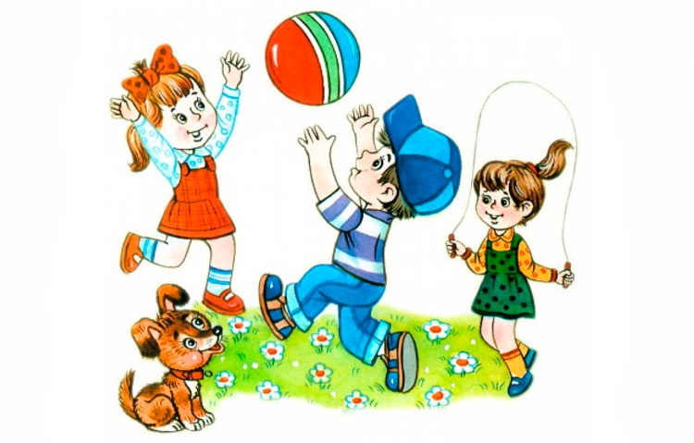
Что же такое дружба?

Slide 5
Дружба – это близкие и добровольные отношения, являющиеся для ребенка источником эмоциональной поддержки и сопереживания

Slide 6
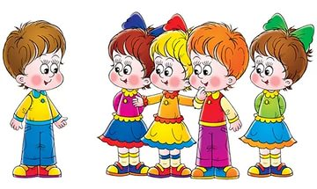
Впервые интерес к контакту с другими детьми возникает у 2-3 летнего ребенка. Становясь старше, 3-6(7) лет будут дружить с теми, кто предложит поиграть со своими игрушками , не ябедничает, не плачет и не бьется. Слово «друг» прочно закрепляется в детском словаре на 3-5-м году жизни.

Slide 7
Начиная с 3–4 лет, для ребенка важность контактов с друзьями неоценима. Поэтому именно родители должны взять на себя ответственность и предпринять активные действия, если ребенок: • жалуется на отсутствие друзей и нежелание сверстников общаться с ним; • с неохотой идет или радуется любой возможности не пойти в детский садик;

Slide 8
Причины: 1. Нарушения в сфере семейного воспитания. 2. В связи с личностными особенностями (повышенная эмоциональность, замкнутость и застенчивость). 3. Дозволенность современным детям много времени проводить у компьютера.

Slide 9
Способы устранения проблемы: 1. Давать ребенку возможность общаться с друзьями и его одногодками. 2. Предоставлять детям возможность действовать самостоятельно, проявлять инициативу и свои способности. 3. Помогать ребенку мириться с приятелями и стремиться как можно больше узнавать про них. 4. Стараться качественно проводить время с ребенком, например играть, веселиться, шалить как бы «на равных». 5. Учить ребенка открыто и спокойно высказывать собственное мнение, доказывать его, не повышая голоса, без истерик и обид.

Slide 10
Как можно ребенка подготовить для общения со сверстниками?
Уделять доверительному общению 10 минут утром и один час вечером.
Обыгрывать ситуации общения с помощью игрушек.
Научить уважать интересы других, например, просить разрешения у владельца игрушки перед тем, как ее взять.
Научиться добиваться дружбы без « подкупа» желаемого товарища.
Уместно вспоминать ситуации из любимых мультипликационных фильмов.

Slide 11
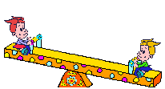
Важно также успокоиться и перестать чрезмерно заботиться и беспокоиться о ребенке, беспрекословно выполнять любые его желания и соглашаться с предлагаемыми им правилами игры. Такой стиль взаимоотношений позволит детям научиться решать многие возникающие проблемы самостоятельно, справляться с собственным эгоизмом и играть совместно с другими мальчиками и девочками

Slide 12
Спасибо за внимание!

